Slide 1
PROBLEMOMIS GRĮSTO MOKYMO IR PROBLEMŲ SPRENDIMO BENDRADARBIAUJANT METODŲ TAIKYMO GALIMYBĖS UGDYMO PROCESE
2014, Vilnius

Slide 2
Lektoriai:
Linas Būtėnas
Diana Jucevičienė
Asta Pliaukštienė
Laura Stepanauskienė
Rolanda Šliažienė

Slide 3
Balsavimo įrenginys
Balsuojama mygtukais A – F
Užskaitomas paskutinis paspaudimas
Šaltinis: http://www.bpf-uk.com/wp-content/uploads/2011/10/activote-side-web-res-copy.jpg

Slide 4
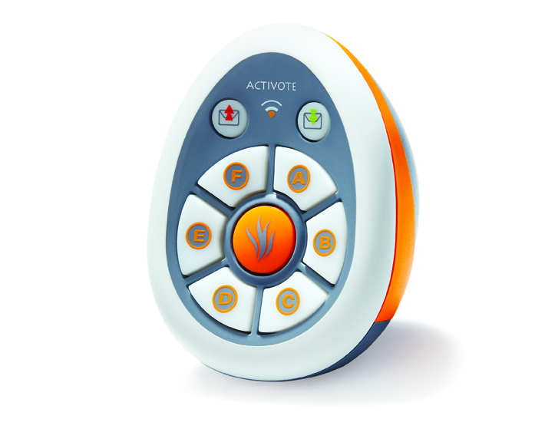
Apklausa
Kiek mokyklų Lietuvoje taiko problemomis grįstą mokymąsi?
Daugiau nei 75%
Apie 50%
Apie 25%
Apie 10%
Nei viena netaiko
Nesiryžtu spėti ☺

Slide 5
Apklausa
Jūsų pažintis su Problemomis grįstu mokymusi
Puikiai išmanau, galiu mokyti kitus
Išmanau, kas tai yra
Žinau dalį Problemomis GM principų
Numanau, kas yra Problemomis GM
Nežinau, kas yra Problemomis GM

Slide 6
Tradicinio ir Probleminio mokymosi ciklų skirtumas
Tradicinis mokymas
Probleminis mokymasis (PM)
STARTAS
STARTAS
Mokytojas nurodo, ką reikia išmokti
Mokiniai ir mokytojas vertina mokymąsi
Problemos iškėlimas
Mokytojas vertina mokinių žinias
Iliustruojama, kaip tai pritaikyti duotai problemai spręsti
Pritaiko naujas žinias problemai spręsti
Mokiniai nusprendžia ką būtina padaryti ir išmokti
Mokosi
Mokosi, tiria, kritiškai vertina naują informaciją

Slide 7
Probleminio mokymosi (PM) formos
Problemų sprendimas bendradarbiaujant | Problem-solving learning / Collaborative problem solving / Cooperative learning
Projektais grįstas mokymas | Project-based learning (PBL)
Problemomis grįstas mokymas | Problem-based learning (PBL)

Slide 8
Galimos problemos, projektai, uždaviniai
Problemų sprendimas bendradarbiaujant | Kiek laiko prireikė vienam Egipto piramidės blokui padėti?
Projektais grįstas mokymas | Sukurkite mini-šiltnamį ir ištirkite saulės poveikį skirtingų spalvų paviršiams?
Problemomis grįstas mokymas | Kaip būtų galima sumažinti maisto trūkumą pasaulyje?

Slide 9
PM palyginimas – Trukmė (Nuo pradžios iki pabaigos)
Problemų sprendimas bendradarbiaujant | Kiek laiko prireikė vienam Egipto piramidės blokui padėti? | 20 min. – 2 sav.
Projektais GM | Sukurkite mini-šiltnamį ir ištirkite saulės poveikį skirtingų spalvų paviršiams? | 1 sav. – 5 mėn.
Problemomis GM | Kaip būtų galima sumažinti maisto trūkumą pasaulyje? | 1 – 5 mėn.

Slide 10
PM palyginimas – Užduoties tipas
Problemų sprendimas bendradarbiaujant | Kiek laiko prireikė vienam Egipto piramidės blokui padėti? | Struktūrizuota, apibrėžta
Projektais GM | Sukurkite mini-šiltnamį ir ištirkite saulės poveikį skirtingų spalvų paviršiams?
Problemomis GM | Kaip būtų galima sumažinti maisto trūkumą pasaulyje? | Atviro tipo, tarpdalykinė

Slide 11
PM palyginimas – Rezultatas
Problemų sprendimas bendradarbiaujant | Kiek laiko prireikė vienam Egipto piramidės blokui padėti? | Rastas sprendimas
Projektais GM | Sukurkite mini-šiltnamį ir ištirkite saulės poveikį skirtingų spalvų paviršiams? | Produktas/kūrinys + pristatymas
Problemomis GM | Kaip būtų galima sumažinti maisto trūkumą pasaulyje? | Sukurta sistema: tyrimas + produktas / kūrinys + (įdiegimas +) viešas pristatymas

Slide 12
PM palyginimas – Grupės veiklos (1)
 | Tikslo ir užduočių formulavimas | Plano sudarymas | Problemos(ų) identifikavimas
Problemų sprendimas bendradarbiaujant | +
Projektais GM | + | +
Problemomis GM | + | + | +

Slide 13
PM palyginimas – Grupės veiklos (2)
 | Darbo proceso organizavimas | Sprendimo radimas | Pristatymas
Problemų sprendimas bendradarbiaujant | +
Projektais GM | + | + | +
Problemomis GM | + | + | + (viešas)

Slide 14
PM palyginimas – Grupės veiklos (3)
 | Kitų grupių darbų vertinimas | Testavimas
Problemų sprendimas bendradarbiaujant
Projektais GM | +/- | +/-
Problemomis GM | +/- | +

Slide 15
PM palyginimas – Mokytojo veikla (1)
 | Kuria problemas, projektus, užduotis | Konsultuoja dėl darbo proceso | Konsultuoja dėl turinio
Problemų sprendimas bendradarbiaujant | + | +/- | minimaliai
Projektais GM | + | + | minimaliai
Problemomis GM | + | + | minimaliai

Slide 16
PM palyginimas – Mokytojo veikla (2)
 | Reflektuoja | Vertina
Problemų sprendimas bendradarbiaujant | +/- | +/-
Projektais GM | +/- | +
Problemomis GM | + | +

Slide 17
PM palyginimas – Vertinimas
 | Bendrieji gebėjimai | Dalykiniai gebėjimai | Vertinimo tipas
Problemų sprendimas bendradarbiaujant | +/- | +/- | Formuojamasis + vienkartinis ar kaupiamasis
Projektais GM | + | +
Problemomis GM | + | +

Slide 18
Kuo ypatingas Problemomis grįstas mokymasis ?
Partneryste grįstas mokytojo ir mokinio santykis;
Mokinio pozicija – aktyvus dalyvis, sprendėjas;
Užduotis – reali ir aktuali, parodanti mokymosi prasmę;
Rezultatas – sąmoningas mokymasis.

Slide 19
Principinė PM idėja
Probleminio mokymosi procesas yra „uždaras ratas“.
Pradinis taškas mokymuisi yra problema, kurią norima išspręsti;
Mokymosi veikloje iškyla naujos problemos, kurios skatina probleminio mokymosi ratą suktis;
Tai besikartojantis ciklas, todėl jis skatina mokinių savarankiškumą, tobulėjimą, ugdo sugebėjimą analizuoti problemas, pristatyti ir apibendrinti.

Slide 20
PM skatina šiuos mokymosi gebėjimus
Kūrybiškumą ir inovatyvumą;
Kritinį mąstymą ir problemų sprendimą;
Komunikavimą ir bendradarbiavimą;
Informacinį raštingumą (informacija, komunikavimas ir technologijos).

Slide 21
PM skatina šiuos gyvenimo/karjeros gebėjimus
Lankstumą ir gebėjimą bendradarbiauti;
Iniciatyvumą ir savarankiškumą;
Socialinius ir tarpkultūrinius gebėjimus;
Produktyvumą ir atsakingumą;
Nuoseklų lyderiavimą.

Slide 22
Apklausa
Išreikškite savo nuomonę kokio tipo
yra pateikta užduotis.

Slide 23
Apklausa
Kokią įrangą galėjo naudoti žmonės slidinėjimui
prieš 4-5 tūkst. metų?
PSB (Problemų sprendimas bendradarbiaujant)
Projektais GM
Problemomis GM

Slide 24
Apklausa
Kokią įtaką klimato kaita turi civilizacijai?
PSB (Problemų sprendimas bendradarbiaujant)
Projektais GM
Problemomis GM

Slide 25
Apklausa
Sukurkite įrenginį, kuris galėtų svaidyti kamuoliukus ir pataikyti į taikinį.
PSB (Problemų sprendimas bendradarbiaujant)
Projektais GM
Problemomis GM

Slide 26
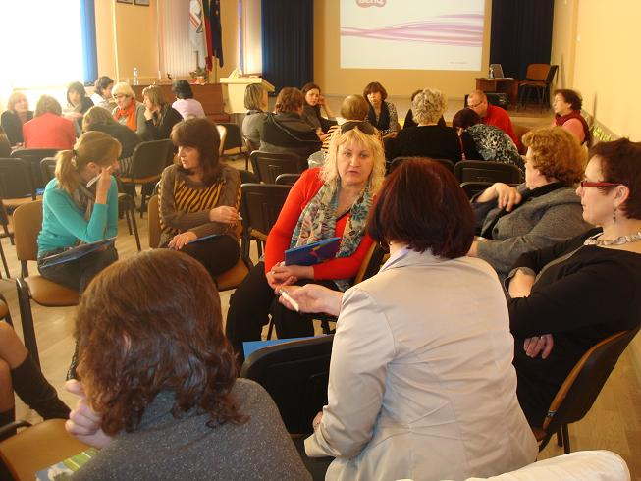
Praktinė užduotis
http://www.vienuolio.vilnius.lm.lt/?page_id=2381

Slide 27
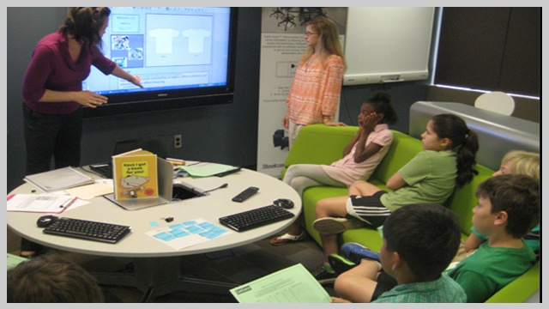
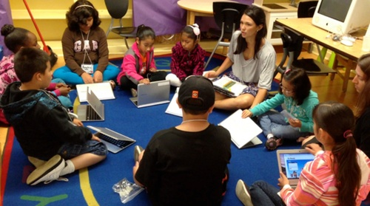
Darbas komandoje
http://edtechreview.in/news/862-top-10-characteristics-of-a-21st-century-classroom
http://blog.coursera.org/post/61487373121/new-models-of-education-for-teachers-blended

Slide 28
Grupinio darbo pranašumas
5%
10%
30%
90%
20%
50%
70%
Paskaita
Savarankiškas skaitymas
Informacija su vaizdinėmis priemonėmis
Stebėjimas
Grupinė diskusija
Mokymasis praktiškai išbandant
Mokymasis mokant kitus
Didėjantis kognityvinis poreikis
Šaltinis: National Training Laboratories (JAV)

Slide 29
Mokinių skirstymas į grupes
Trys taisyklės, kurių rekomenduojama laikytis
formuojant darbo grupes:
Jūs, ne mokiniai, parenka grupėms narius.
Geriausia grupė - heterogeninė
5-6 yra efektyviausias grupės dydis

Slide 30
Grupių charakteristikos pagal narių skaičių
Narių skaičius | Grupių charakteristikos
2 - 6 | Besikeičiantis vadovavimas, nėra struktūros, organizavimas nereikalingas, stipri tarpasmeninė sąveika.
7 - 12 | Prasideda struktūrizacija ir vaidmenų diferenciacija, išsiskiria pogrupiai, mažėja tarpasmeninė sąveika.
13 - 25 | Būtina struktūrizacija ir vaidmenų diferenciacija, išsiskiria pogrupiai, tarpasmeninė sąveika sudėtingesnė.
25 ir daugiau | Būtinas vadovavimas, formuojasi pogrupiai, didesnis autonomiškumas, „uždedami“ stereotipai, tarpusavio kova.
ĮTAMPA
SUTELKTUMAS

Slide 31
Bendradarbiavimo atmosfera
Įsidėmėkime savo mokinių vardus ir taip kreipkimės į juos;
Skatinkime pradėtas rodyti besimokančiųjų pastangas komunikuoti, kviesdami ir toliau diskutuoti (tai leis jiems surizikuoti vėl);
Atsakykime į visus komentarus;
Nekritikuokime asmenybių ir nežlugdykite iniciatyvos, venkime sarkazmo;
Saugokimės griežtų apibendrinimų ten, kur galimi nuomonių skirtumai.

Slide 32
Problemos kylančios organizuojant grupinį darbą
Varžymasis. Kontroliuojama, siekiama savo tikslus patenkinti kitų sąskaita. Bandoma laimėti bet kokia kaina. Demonstruojami savos logikos, požiūrio privalumai.
Vengimas. Nesiekia kooperuotis, tendencingai siekia savo tikslų. Svarbiausia – savisauga. Vengia nenaudingos įtampos, nemalonumų. Atidėlioja ginčytino klausimo sprendimą.

Slide 33
Problemos kylančios organizuojant grupinį darbą
Prisitaikymas. Savi interesai aukojami kitų vardan. Konflikto metu raminama kita pusė, bandoma išsaugoti gerus santykius, neužgauti, atsižvelgiama į jo norus. Tačiau pamirštama apie save. Akcentuojami panašumai.
Kompromisas. Konfliktuojančios pusės nuolaidžiauja ieškodamos tinkamo derinio, iš dalies tenkinančio abi puses.

Slide 34
Grupės narių vaidmenys
Koordinatorius. Išaiškinantis komandos tikslus. Labai disciplinuotas, nuoseklus, apsvarstantis visus “už” ir “prieš”.
Sėjikas. Originaliai mąstantis, naujų idėjų generatorius ir sudėtingų problemų sprendėjas. Svarbi pati idėja, bet ne jos įgyvendinimas.
Išteklių tyrinėtojas. Tai kontaktų žmogus, idėjų vystytojas ir įgyvendintojas, kuriam svarbus veiklos procesas.
Formuotojas. Dinamiškas, energingas, nekantrus, impulsyvus, gali daryti spaudimą kitiems, raginantis imtis naujos veiklos.
Stebėtojas – vertintojas. Nešališkiausias, gebantis sveikai mąstyti ir vertinti, atsargus, dalykiškas, siekiantis objektyvumo.

Slide 35
Grupės narių vaidmenys
Komandos žmogus. Socialus, atpažįstantis besikaupiančias emocijas, tarpasmeninius konfliktus, svarbus streso ar konflikto metu, geras diplomatas.
Vykdytojas. Atlieka esminius darbus, turi organizacinių įgūdžių, gebantis idėjas paversti konkrečia veikla, sistemiškas, braižo schemas grafikus.
Užbaigėjas. Nekantrus, pergyvena, kad gali nepavykti ar atsitikti kažkas nenumatyto, dažnai ir atidžiai pertikrina veiklos etapus ir detales, rūpi griežtas terminų laikymasis.
Juokdarys. Viską bando paversti juokais ir taip trukdo tikslo siekimui.
Narcizas. Kreipia dėmesį į save, teikdamas pasiūlymus, kurie dažniausiai būna nesusiję su nagrinėjama tema.

Slide 36
Mokymosi grupių raidos etapai
D. W. Johnson ir F. P. Johnson (1987) požiūriu, mokymosi ir diskusijų grupės pereina šiuos raidos etapus:
Nustato procedūras ir susiorientuoja situacijoje.
Suderina procedūras ir susipažįsta.
Atpažįsta tarpusavio bendrumus ir sukuria pasitikėjimo atmosferą.
Maištauja ir diferencijuojasi.
Asmeniškai įsipareigoja ir priima grupės tikslus, procedūras bei kitus narius.
Funkcionuoja brandžiai ir produktyviai.
Baigia darbą.

Slide 37
Sėkmingos mokymosi komandos komponentai
Pozityvi tarpusavio priklausomybė
Tai reiškia, jog kiekvienam komandos nariui reikalingas kitas komandos narys norint sulaukti pasisekimo. Visi komandos nariai turi būti motyvuoti pasiekti tikslą.
Bendradarbiavimo gerinimas
Kiekvienas narys turi prisidėti prie komandos ar prie kurio nors jos nario tobulėjimo. Turi būti kuriama palanki atmosfera bendravimui ir bendrų idėjų atsiradimui.

Slide 38
Sėkmingos mokymosi komandos komponentai
Individuali atskaitomybė
Kiekvienas turi daryti jam paskirtą užduotį ir būti už ją atsakingas.
Komandinis darbas ir socialiniai įgūdžiai
Komunikacijos ir konfliktų valdymas, sprendimų priėmimas, pasitikėjimo kūrimas; stengiamasi, kad komanda funkcionuotų kaip įmanoma efektyviau.
Komandos darbo įvertinimas
Priimtų sprendimų įvertinimas. Stipriųjų ir silpnųjų pusių identifikavimas.

Slide 39
Mokytojo vaidmuo
Konsul
tantas
Klausytojas
Lyderis
Organi
zatorius
Kūrėjas
Įkvėpėjas
Draugas

Slide 40
Mokytojo vaidmuo
Užduočių paruošimas
Grupių konsultavimas
Darbo proceso užtikrinimas
Įvertinimas

Slide 41
Mokytojų įsitikinimai daro įtaką mokinių elgsenai
„Pats būk tas pokytis, kurį norėtum išvysti kitame“
Mahatma Gandhi
Mokytojo elgesys
Mokytojo
įsitikinimas
Mokinių
įsitikinimas
Mokinių elgesys

Slide 42
Mokinio vaidmuo

Slide 43
Mokinio vaidmens kitimas
Ką dabar reikės daryti?
Problemomis grįstas mokymas(is)
Tradicinis mokymas
PAMOKA

Slide 44
Ar neatrodysiu kvailai prieš visą klasę?
Ar neatrodysiu kvailai draugų akyse?
Ar problemomis grįstas mokymasis ką nors pakeis?
Ar aš tikrai kažko mokausi?
Ko iš manęs nori mokytojas?
Ar tikrai dirbs visa grupė, gal aš vienas pats turėsiu viską padaryti?
Ar aš išlaikysiu egzaminą, jei mokysiuos tokiu būdu?
Ar aš išmoksiu to, ko reikia?
Kodėl aš apskritai turėčiau tai daryti?

Slide 45
Mokinio vaidmuo
Tradicinis mokymasis | Problemomis grįstas mokymasis
Mokytojas pateikia, nurodo, informuoja, moko | Aktyviai konstruoja žinias: taiko turimas žinias ir komponuoja naujas žinias
Gauna žinias | Dalinasi žiniomis
Atsakingas tik už save | Atsakingas už grupės darbą
Asmeninė patirtis ir nuomonė | Bendra nuomonė
Remiasi duota informacija, kaip vienintele tiesa | Remiasi daugybe šaltinių ir atrenka, kas svarbiausia
Konkuravimas | Bendradarbiavimas
Mokosi pats | Moko kitus

Slide 46
Mokinio vaidmuo probleminiame mokymesi
Kokius žinote vaidmenis?

Slide 47
Mokinio patirtys santykyje su problemomis GM
Naujokas
Žinių valdytojas
Savarankiškai besimokantysis
Mokslininkas ir tyrinėtojas
Aktyvus klausytojas
Ekspertas - sprendimų priėmėjas
Praktikas - realios problemos sprendėjas

Slide 48
Konfliktas – kūrybinis procesas
Demonstruoja skirtingus požiūrius į problemas.
Būtinas gilesniam problemos supratimui ir įveikimui.

Slide 49
1. IŠSIAIŠKINTI PROBLEMĄ
2. ANALIZUOTI PROBLEMĄ
3. MINČIŲ LIETUS
4. ĮVARDINTI MOKYMOSI TIKSLUS
5. INDIVIDUALIOS STUDIJOS/ INFORMACIJOS PAIEŠKA
6. GRUPĖS SURINKTOS INFORMACIJOS ANALIZĖ
7. NUSTATOMOS TOBULINTINOS SRITYS

Slide 50
PROBLEMOMIS GRĮTAS MOKYMASIS
TAISYKLIŲ NUSTATYMAS
PASISKIRSTYMAS VAIDMENIMIS
VALDYMAS – PLANO SUDARYMAS IR LAIKYMASIS
DARBAS GRUPĖJE
SAVARANKIŠKAS MOKYMASIS IR INDIVIDUALIOS UŽDUOTYS
PRISTATYMAS
SAVĘS VERTINIMAS IR REFLEKSIJA

Slide 51
Problemomis GM procesas
FAKTAI
Ką mes žinome?
IDĖJOS
Ką mes galvojame?
MOKYMOSI POREIKIS
Ką mes turime sužinoti?
Identifikuoti problemą
Generuoti idėjas
Iš naujo įvertinti idėjas
Nustatyti prioritetus
(prioritetines idėjas)
Numatyti ,
ką reikia sužinoti
Mokymosi ištekliai
Nauji faktai
Naujos idėjos
Patikrinti idėjas
Patikrinti idėjas

Slide 52
Problemomis grįsto mokymo užduočių ir klausimų formulavimas

Slide 53
Ar aš turiu būti kūrybišku genijum?
http://www.beyondsuccess.com.au/creative-genius/

Slide 54
Projekto temą
Mokymo programa
Bendruomenė
Tai kas aktualu ir įdomu jūsų mokiniams
Jūsų kolegos
Kiti šaltiniai:
Edutopia, George Lucas švietimo fondas http://www.edutopia.org/
Oracle švietimo fondas
http://www.thinkquest.org/

Slide 55
Projekto apimtis
Įsivaizduokite galimybes, tačiau žinokite ribas.
Įvertinkite:
Mokyklinę programą,
Kaip esate apriboti laike,
Kokia yra jūsų klasė,
Kokie yra jūsų mokiniai,
Kokie prieinami jums ištekliai.

Slide 56
Vedantysis klausimas
Atviri klausimai
Tiesioginiai/uždari klausimai
Efektyvūs
vedantieji
klausimai

Slide 57
Vedančiojo klausimo sudarymas
Tiesioginis klausimas
Tiesioginis klausimas
Atviras klausimas
Tiesioginis klausimas
Vedantysis klausimas
Tiesioginis klausimas
Tiesioginis klausimas
Atviras klausimas
Tiesioginis klausimas

Slide 58
Užduočių ir klausimų formulavimas
Tiesioginiai/uždari klausimai
Grįsti faktais
Turi vieną teisingą atsakymą
Padeda vystyti gilesnį supratimą
Atviri klausimai
Paremti sąvokomis arba idėjomis
Gali turėti kelis teisingus atsakymus
Padrąsina visus mokinius dalyvauti
Reikalauja tyrinėti, mąstyti ir reflektuoti prieš atsakant

Slide 59
Efektyvus vedantysis klausimas
Yra atviras. Vedantysis klausimas leidžia diskutuoti, todėl motyvuoja mokinius.
Yra objektyvus. Vedantysis klausimas neteigia (neparodo), kad kažkas yra gerai ar blogai, geriau ar blogiau.
Koncentruoja ir „veda“ projektą. Mokiniai naudoja klausimą kaip „tramplyną“ sudarydami savo klausimus. Visas mokymasis ir tyrimas projekte yra nukreiptas į vedančiojo klausimo atsakymą.
Apima esmines temas. Paprastai kiekvienas projektas turėtų apimti apie 5 visiems opias (žinomas) problemas, o vedantysis klausimas turi jas visas apjungti.

Slide 60
Efektyvus vedantysis klausimas
Yra atsakomas. Įdėję nemažai pastangų moksleiviai turi atsakyti į klausimą. Nors tai neturi būti lengvas procesas, tačiau jis turi būti valdomas.
Reikalauja tyrinėti, mąstyti, reflektuoti. Vedantysis klausimas gali turėti taip arba ne atsakymą; tačiau mokiniai savo atsakymus turi paremti žiniomis ir tyrimais, kuriuos įgijo projekto metu.
Remiasi turimomis moksleivių žiniomis ir padeda mokiniams jas pritaikyti naujoje situacijoje.

Slide 61
Efektyvus vedantysis klausimas
Parodo ryšį tarp realaus pasaulio ir mokinių gebėjimų. Mokiniai bus labiau motyvuoti ir įsitraukę, kai tema, kurią jie nagrinėja yra aktuali jiems ir visam pasauliui.
Integruoja skirtingas disciplinas. Tarpdisciplininiai pamokų planai skatina komandinį darbą tarp kolegų ir skatina mokinius atrasti tarpdisciplinines sąsajas.
Leidžia spręsti problemą keletu būdų. Vedantysis klausimas numato daugiau nei vieną sprendimo būdą ir atskleidžia sprendimo galimybę.

Slide 62
Klausimų sudarymo pavyzdys
Vedantysis klausimas:
Kaip klimato kaita įtakoja civilizaciją?
Atviri klausimai:
Kaip klimatas įtakoja maisto, kurį mes valgome pasirinkimą?
Kaip klimato kaita įtakoja metų laikus?
Tiesioginiai klausimai:
Kokios rūšies maistą mes valgome?
Kokių sezonų metu mes valgome tą maistą?
Ar per pastaruosius 100 metų Lietuvoje keitėsi metų laikų
trukmė?
Kokius rūbus dėvime skirtingų sezonų metu?

Slide 63
Nesudėtingi vedantieji klausimai
Ar jūsų mokykla saugi?
Ką reiškia būti turtingam?
Kaip veikia gera reklama?
Ar kalbos laisvė reiškia, kad galiu kalbėti ką noriu?
Kodėl žmonės migruoja iš vienos vietos į kitą?
Kaip menas atspindi periodą, kurio metu buvo sukurtas?
Kaip prasideda karai?
Kaip mūsų mokykla gali sutaupyti elektros energijos?

Slide 64
Mokymosi proceso vertinimas: bendrieji principai

Slide 65
Savo veiklos vertinimas proceso eigoje
Apie praėjusį etapą:
Praėjusio laikotarpio asmeninių tikslų žinojimas.
Numatytų asmeninių tikslų įgyvendinimas (atliktų veiksmų įvardinimas).
Asmeninės žinios (turimos ir naujai įgytos) pritaikytos problemai spręsti.
Apie tolesnį etapą:
Tolesnių asmeninių veiksmų atpažinimas.
Asmeninio tobulėjimo atpažinimas (rūpimi klausimai).

Slide 66
Individualus grupės veiklos vertinimas proceso eigoje
Apie praėjusį etapą:
Praėjusio laikotarpio grupės tikslų žinojimas.
Numatytų grupės tikslų įgyvendinimas (atliktų veiksmų įvardinimas).
Apie tolesnį etapą:
Tolesnių grupės žingsnių atpažinimas.
Grupės darbo tobulinimo atpažinimas (rūpimi klausimai).

Slide 67
Savo veiklos vertinimas proceso pabaigoje
Apie užduotį:
Savo rolės ir projekto etapų atpažinimas
Apie mokinį:
Žinios (turimos ir naujai įgytos) pritaikytos problemai spręsti
Tolesnio asmeninio tobulėjimo atpažinimas
Indėlis į grupės veiklą
Problemos sprendimo įgūdžiai:
Mokytojo įtakos atpažinimas.
Įsimintiniausios projekto dalys (maloni ir nemaloni)
Mokytojo įtakos atpažinimas

Slide 68
Grįžtamasis ryšys mokytojui apie proceso organizavimą ir savo įtaką grupės darbui
Ar užduotis tau buvo aiški, aktuali ir įveikiama / pakankamai kelianti iššūkių?
Ar aš (mokytojas) pakankamai (ne per daug / ne per mažai) skyriau laiko šiai problemai spręsti?
Ar aš (mokytojas) užtikrinau tau reikalingus išteklius (žinios, knygos, internetas ir pan.)?
Ar tu pakankamai gavai pagalbos ir prisidėjimo, bet ne kontrolės iš manęs (mokytojo)?

Slide 69
Grįžtamasis ryšys mokytojui apie proceso organizavimą ir savo įtaką grupės darbui
Ar aš (mokytojas) sudariau jaukią aplinką bendram grupės darbui, atviroms diskusijoms, refleksijai?
Ar aš (mokytojas) teisingai įvertinau tavo pastangas ir indėlį grupės darbui?
Kas tau buvo didžiausi iššūkiai sprendžiant šią problemą?
Kokių turi minčių, kaip būtų galima patobulinti šią užduotį?

Slide 70
Pabaigus projektą
Žymėkitės mintis apie tai, kaip vyko projektas;
Rinkite ir saugokite projektų pavyzdžius;
Kai darysite projektą vėl, galėsite parodyti gerų projektų pavyzdžius mokiniams ir taip pakelti „kartelę“;
Negalite žinoti kada kas nors paprašys papasakoti apie savo projektus ar parodyti mokinių darbus, kad galėtumėte pasidalinti „svaria“ patirtimi.

Slide 71
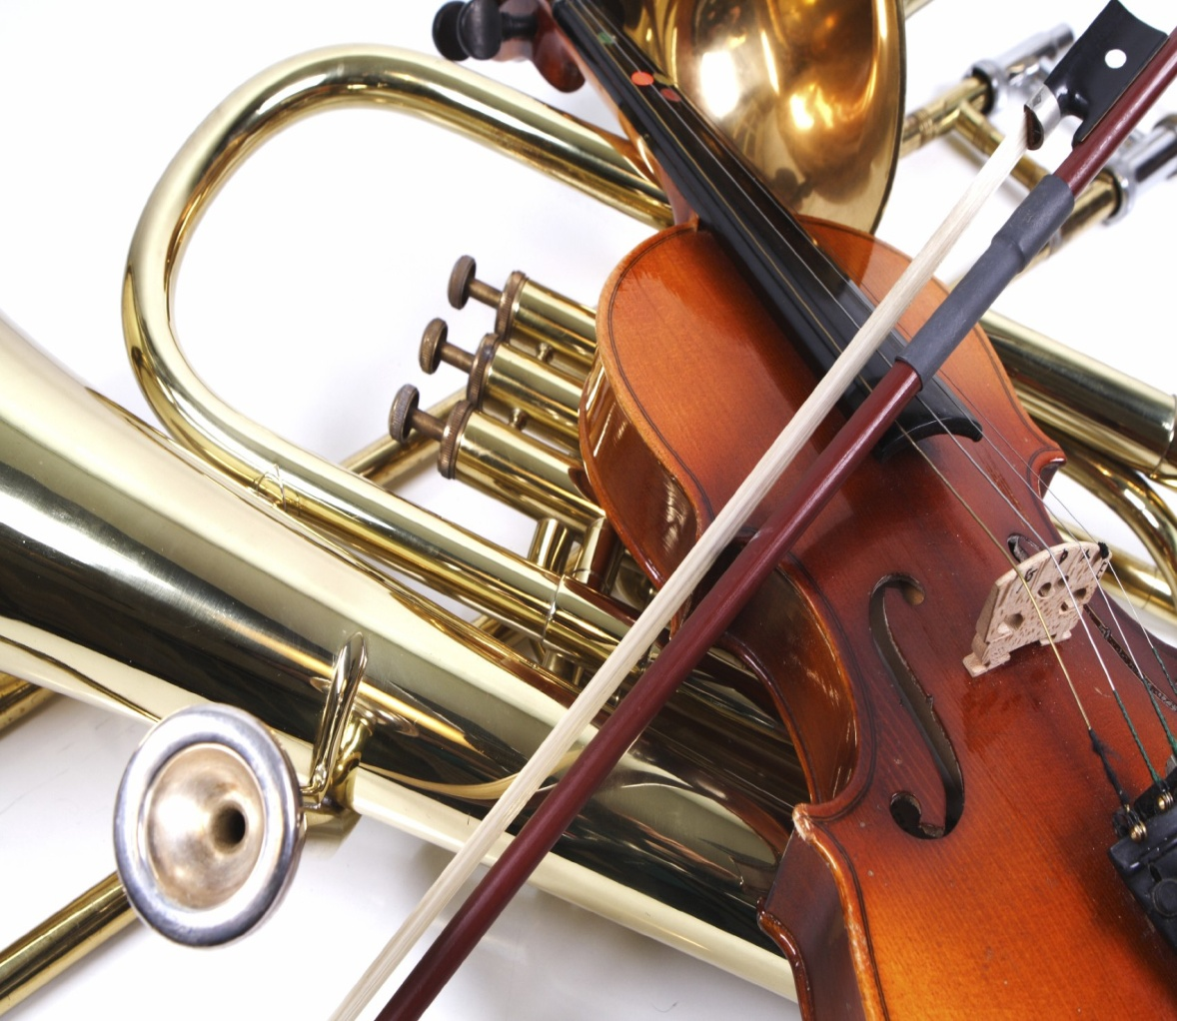
Problemomis GM taikymo instrumentai

Slide 73
Apklausa
Mano pažintis su Problemomis grįstu mokymu
Puikiai išmanau, galiu mokyti kitus
Išmanau, kas tai yra
Žinau dalį Problemomis GM principų
Numanau, kas yra Problemomis GM
Nežinau, kas yra Problemomis GM

Slide 74
Apklausa
Kiek jūs norėtumėte įvaldyti Problemomis GM?
Visiškai neaktualu
Neaktualu
Pakanka šiandienos informacijos
Noriu gauti daugiau informacijos
Skirsiu pastangų ir laiko tobulėjimui šioje srityje
Noriu būti šios metodikos profesionalas

Slide 75
AČIŪ!

Slide 76
Nuorodos
Knygos:
Foundations of Problem-based learning / M.Savin-Baden, C.H.Major. - Berkshire, Open University Press, 2004 - 214 p.
Mokymasis bendradarbiaujant: kur jausmai ir protas susitinka / Barrie Bennett, Carol Rolheiser-Bennet, Laura Stevahn. - Vilnius, Garnelis, 2000 - 351 p.
Mokymasis bendradarbiaujant/ Margarita Teresevičienė, Genutė Gedvilienė. - Vilnius, Garnelis, 1999 - 134 p.
PBL for 21st century success/ Suzie Boss.- Buck Institute for Education. - Novato, California, Buck Institute for Education, 2013 - 148 p.
Project Based Learning (PBL) Starter Kit/ John Larmer, David Ross, John R. Mergendoller, PhD. - California, Buck Institute for Education, 2009 - 138 p.
Edutopia, George Lucas švietimo fondas, http://www.edutopia.org/
Oracle švietimo fondas, http://www.thinkquest.org/

